Slide 1

Муниципальное бюджетное дошкольное образовательное учреждение центр развития ребенка – детский сад № 9 муниципального образования Щербиновский район станица Старощербиновская
«Использование полифункционального дидактического пособия «Избушка добрых сказок» с детьми младшего дошкольного возраста»
Подготовила:
воспитатель
Сергета Ю.В.
МБДОУ ЦРР – детский сад № 9
ст. Старощербиновская

Slide 2

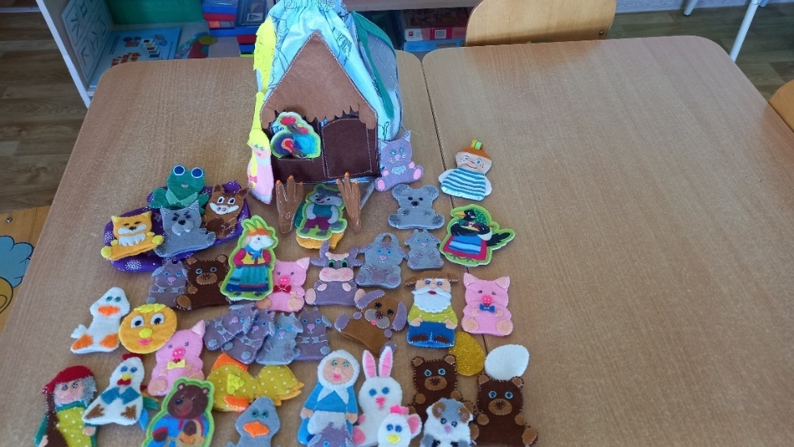
«ИЗБУШКА ДОБРЫХ СКАЗОК»
Содержательно насыщенно
Трансформируемо
Вариативно, доступно и безопасно

Slide 3
Цель – внедрение в воспитательно – образовательный процесс дидактического пособия, направленного на развитие эмоционально – творческого потенциала ребенка посредством театральной деятельности.
Воспитывать у детей устойчивый интерес к театрализованной игре
Формировать положительные, доброжелательные, коллективные взаимоотношения
Знакомить детей с различными видами театра
Формировать у детей умение имитировать действия в играх - драматизациях
Формировать умение детей имитировать характерные действия персонажей
Знакомить детей с приемами обращения с пальчиковым театром
Формировать у детей интонационную выразительность речи
Формировать у детей умение использовать импровизационные формы диалогов

Slide 4
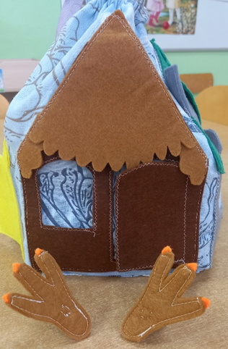
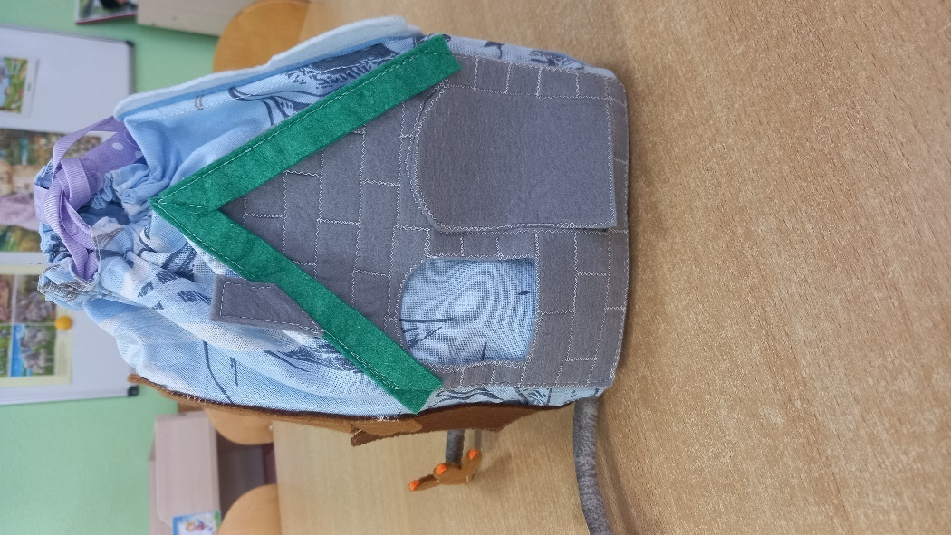
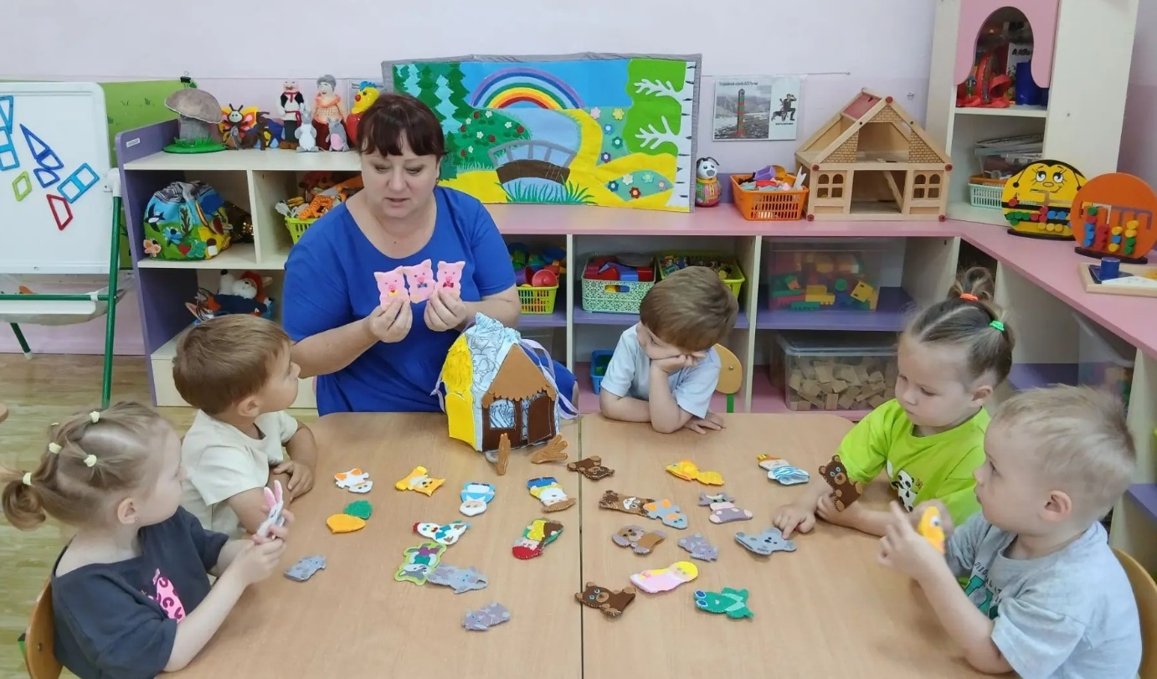
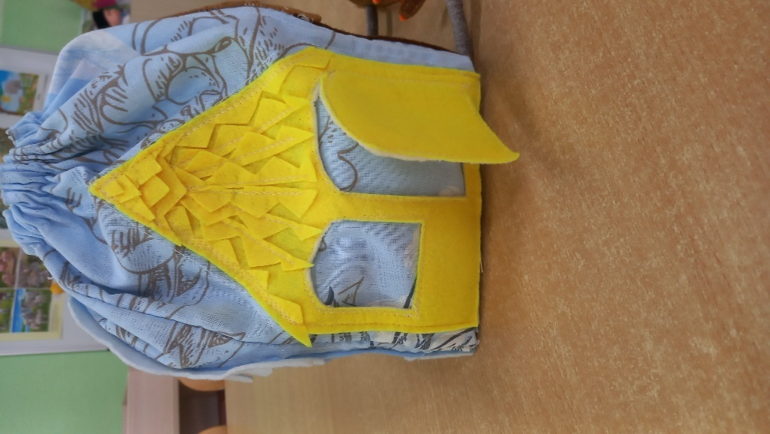
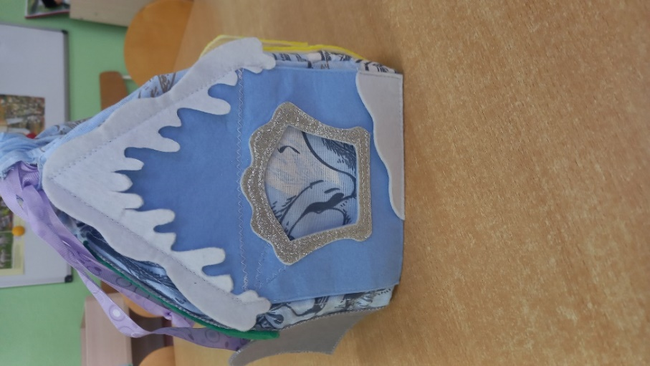

Slide 5
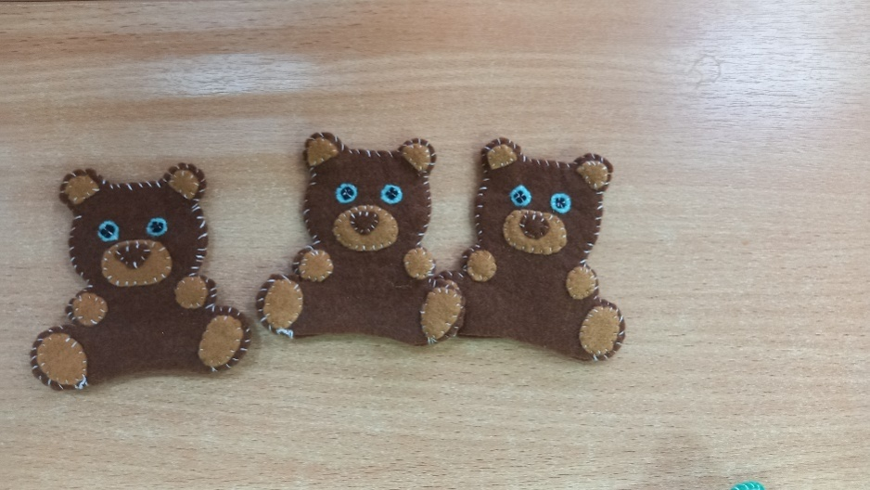
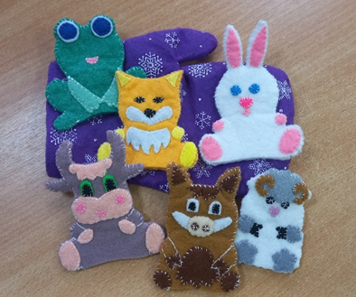
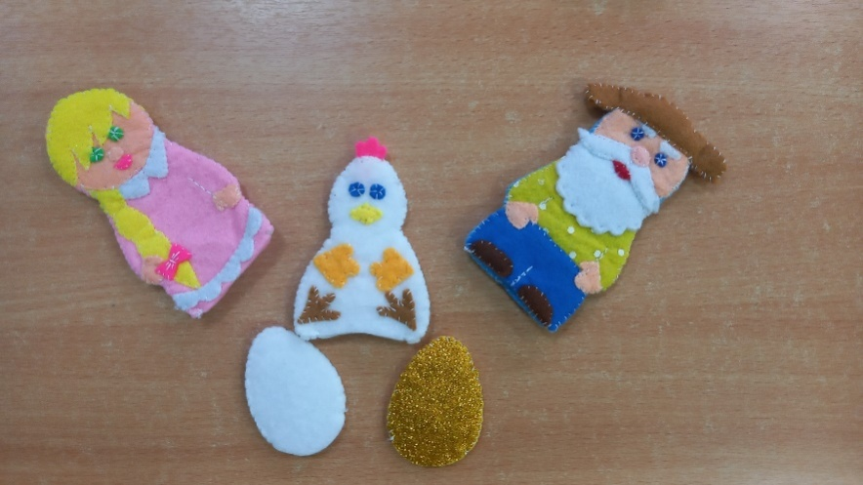
Р.н.с
«Три медведя»
Р.н.с «Рукавичка»
Р.н.с
«Курочка Ряба»

Slide 6
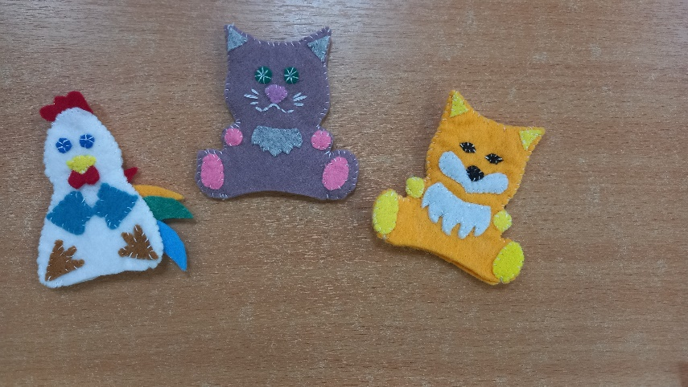
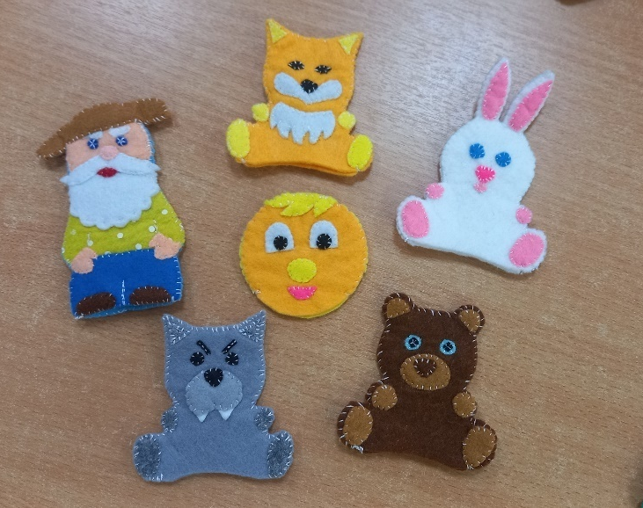
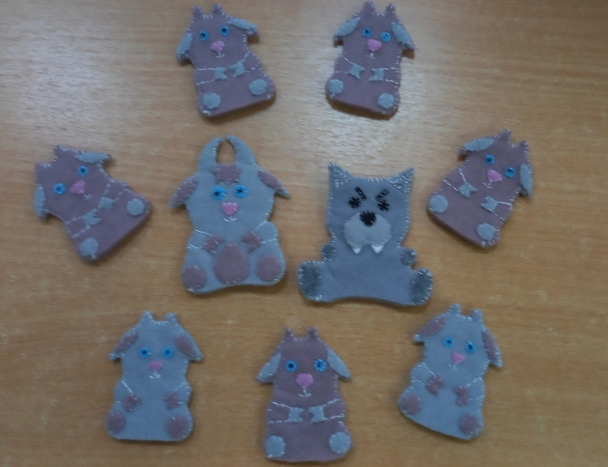
Р.н.с
«Кот, петух и лиса»
Р.н.с
«Колобок»
Р.н.с
«Волк и семеро козлят»

Slide 7
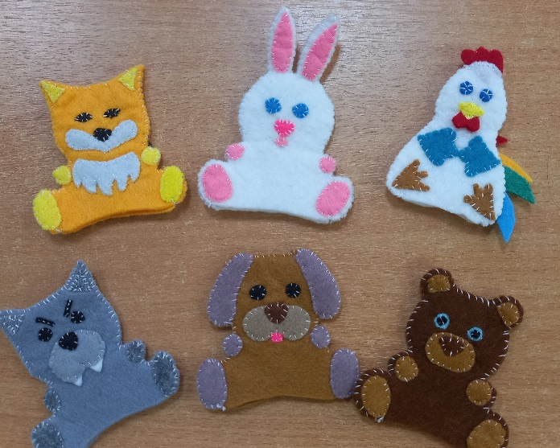
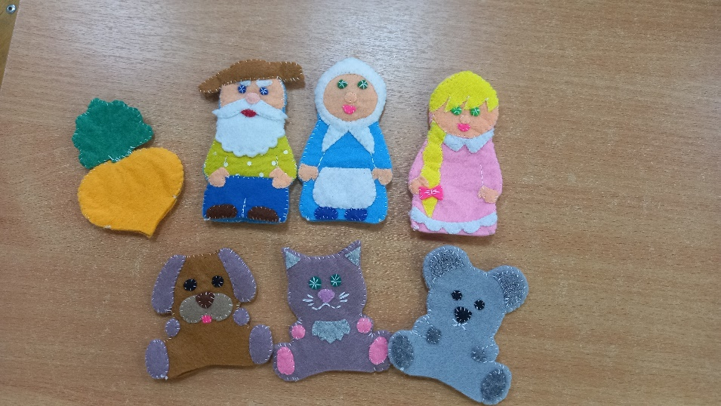
Р.н.с
«Заюшкина избушка»
Р.н.с
«Репка»

Slide 8
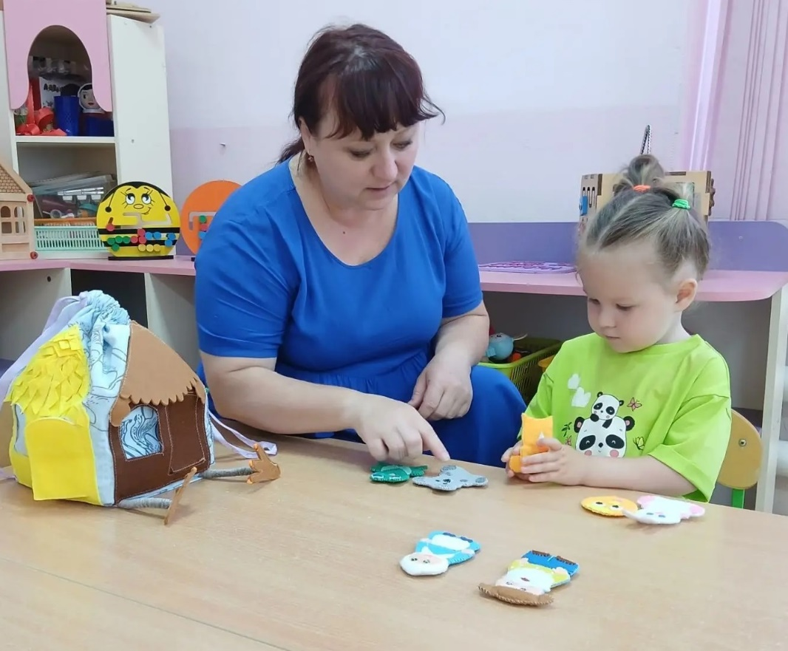
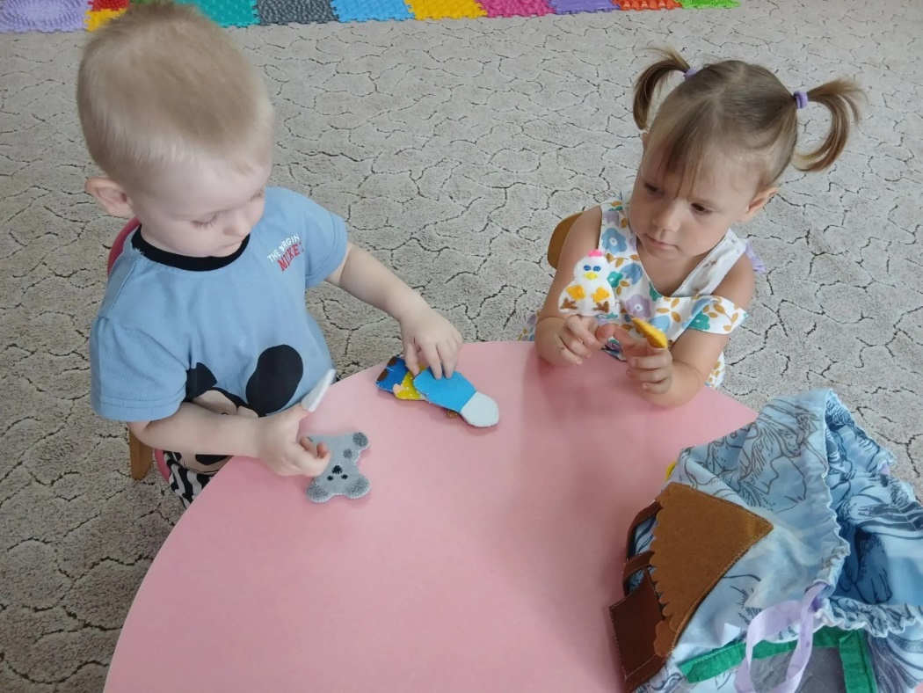
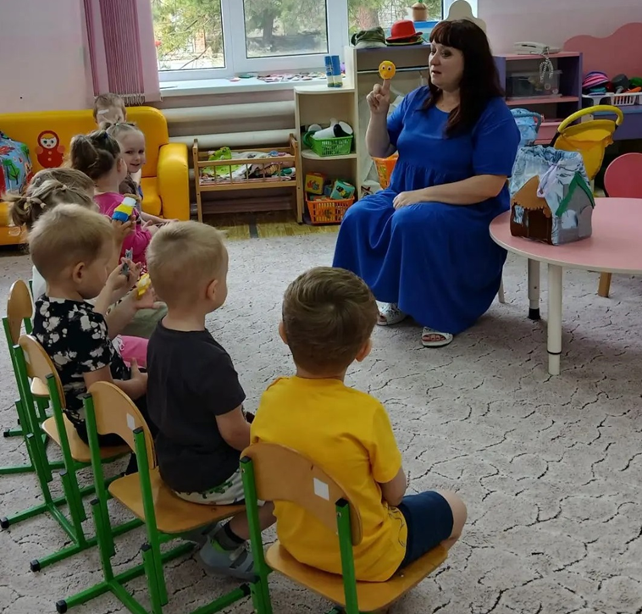
Цель: развитие диалогической речи.
Задачи:
- продолжать закреплять знание по содержанию сказки;
- обогатить и активизировать словарный запас детей;
- развивать память, мышление и связную речь
Дидактическая игра
«Назови ласково героев сказки «Колобок»

Slide 9
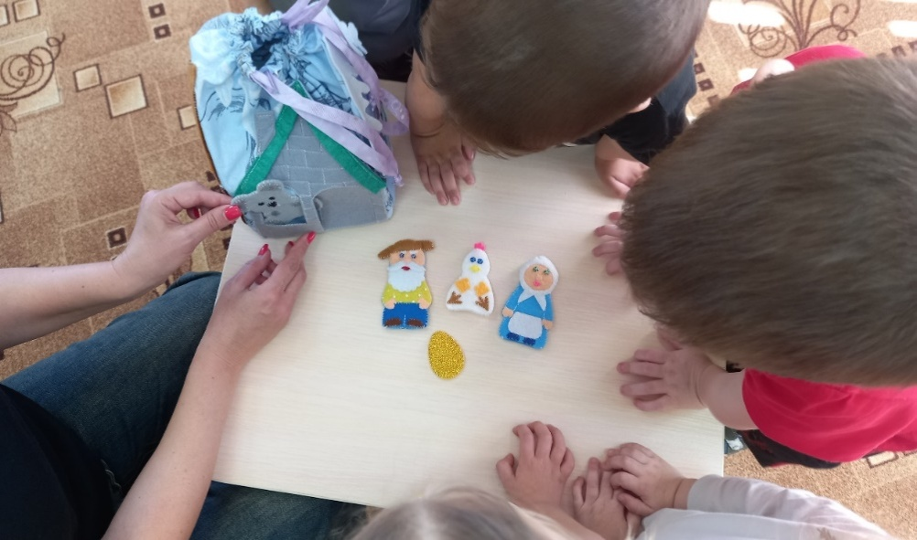
Дидактическая игра
«Кто самый внимательный?»
Цель: рассказывание и показ сказки «Курочка ряба» с использованием пособия «Избушка добрых сказок».
Задачи:
- учить детей внимательно слушать сказку, рассказывание которой сопровождается показом;
развивать слуховое и зрительное восприятие;
развивать память, мышление и связную речь;
воспитывать интерес к русским народным сказкам.
Результативность: могут приобретаться навыки внимательно слушать сказку, умения отвечать на вопросы. Развиваться зрительное восприятие, внимание, мышление, понимание речи, память.

Slide 10
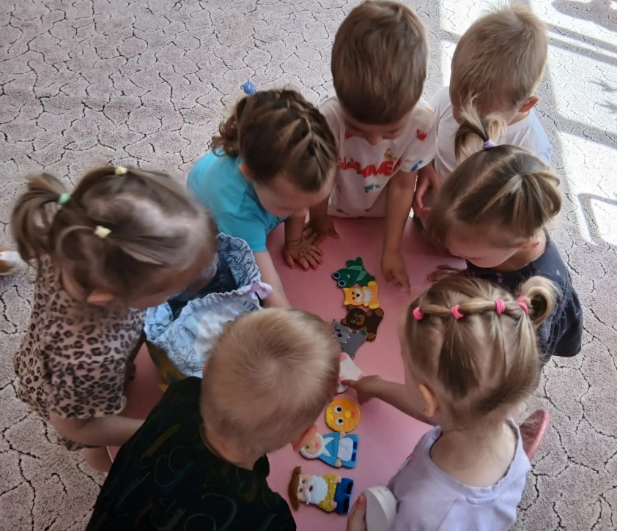
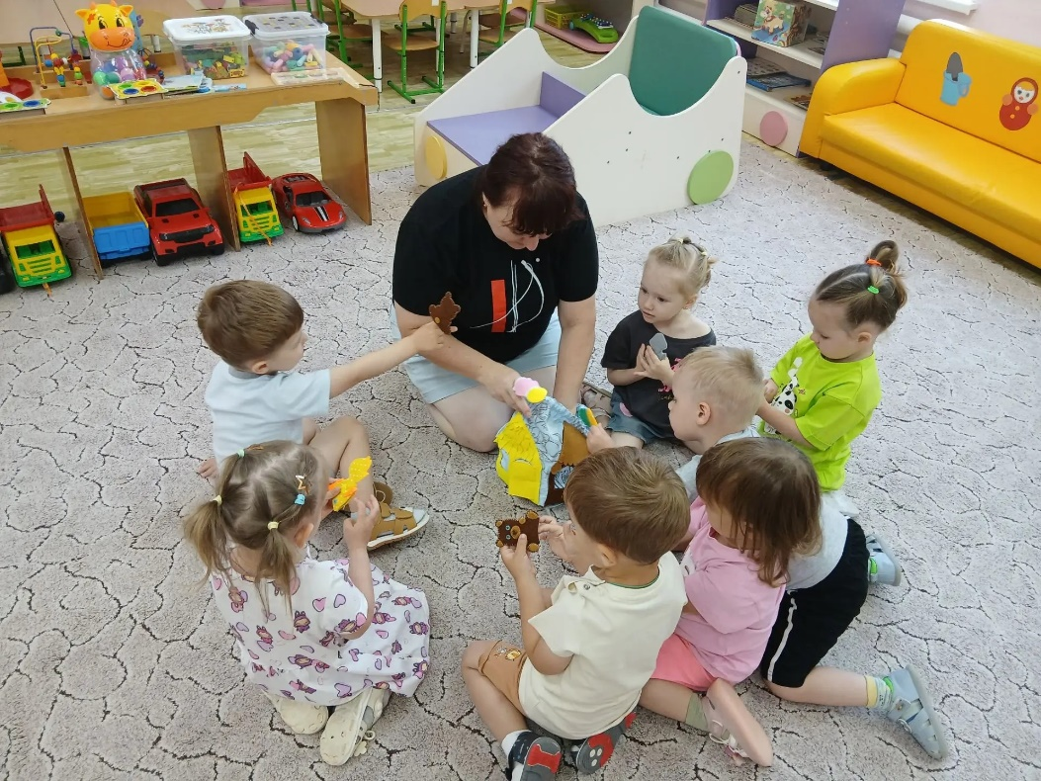
Дидактическая игра
«Из какой сказки герой?»
Цель: учить детей обыгрывать литературный текст, поддерживать стремление самостоятельно искать выразительные средства для создания образа (движение, мимика, поза, жест).
Задачи:
- снятие психического и физического перенапряжения сил организма ребенка посредствам театрализованной игры;
-совершенствовать навыки имитации движений;
формировать словарный запас и активизировать речь.
Результативность: могут быть усовершенствованы навыки имитации для создания образа (движение, мимика, поза, жест), тренируются навыки наглядно-образного мышления. В адаптационный период игра может использоваться для снятия психического и физического перенапряжения сил организма ребенка.

Slide 11
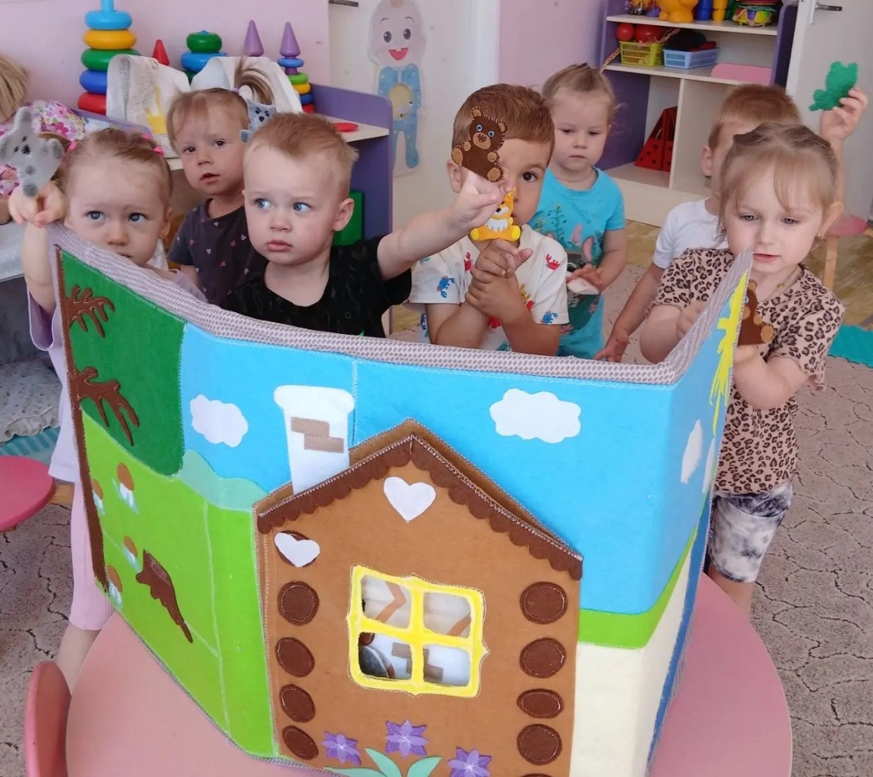
Дидактическая игра «Теремок»
Дидактическая игра
«Угадай героя сказки» - «Теремок»
Цель: развитие творческих способностей через театрализацию, формирование устойчивого интереса к театрально-игровой деятельности
Задачи:
- учить детей перевоплощаться в сказочных героев, запоминать и говорить слова сказки в соответствии с выбранной ролью;
- развивать умение согласовывать действия с другими детьми — героями сказки;
воспитывать интерес к литературным произведениям посредством их обыгрывания.
Результативность: игра дает возможность развивать у детей навыки звукоподражания и может тренировать у детей активный словарь. У детей могут быть сформированы навыки перевоплощения в сказочных героев, а также умения запоминать и говорить слова сказки в соответствии с выбранной ролью.

Slide 12
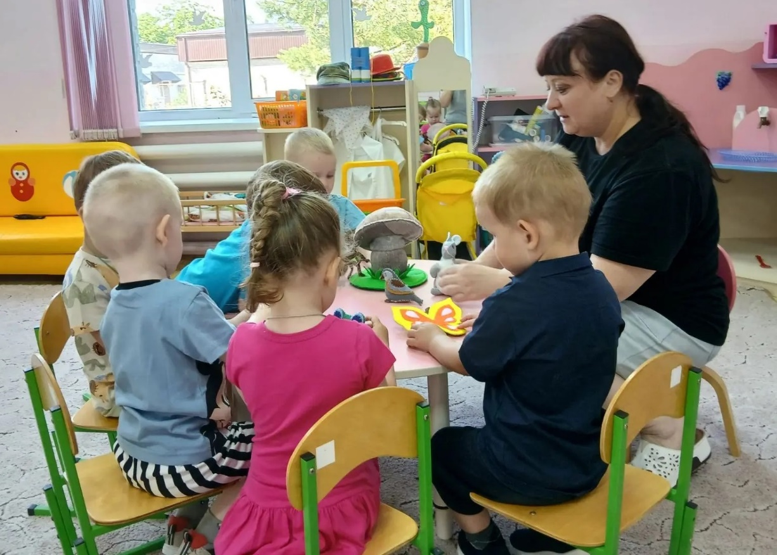
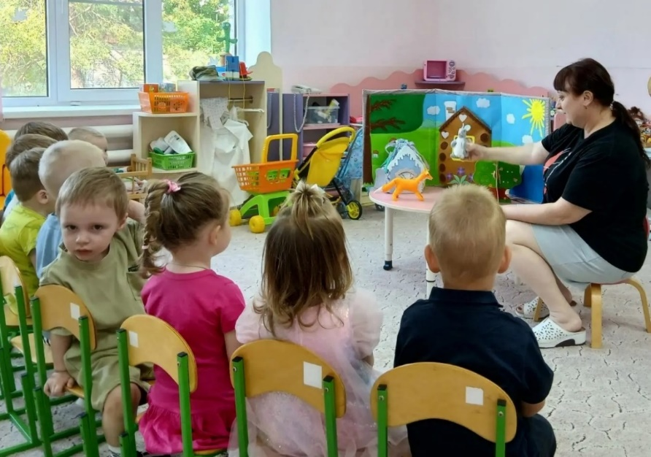
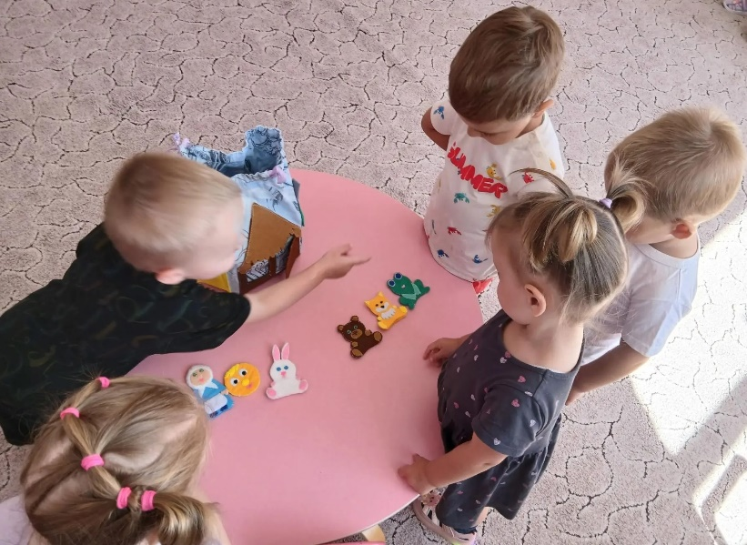
Дидактическая игра
«Кто в этой сказке не живёт?»
Цель: закрепить умение находить лишнего сказочного героя в сказке и объяснять, почему он лишний.
Задачи:
- развивать словесно - логическое мышление, умение сравнивать, обобщать, устанавливать причинно-следственные связи;
- развивать зрительное восприятие;
- развивать монологическую и диалогическую речь.

Slide 13
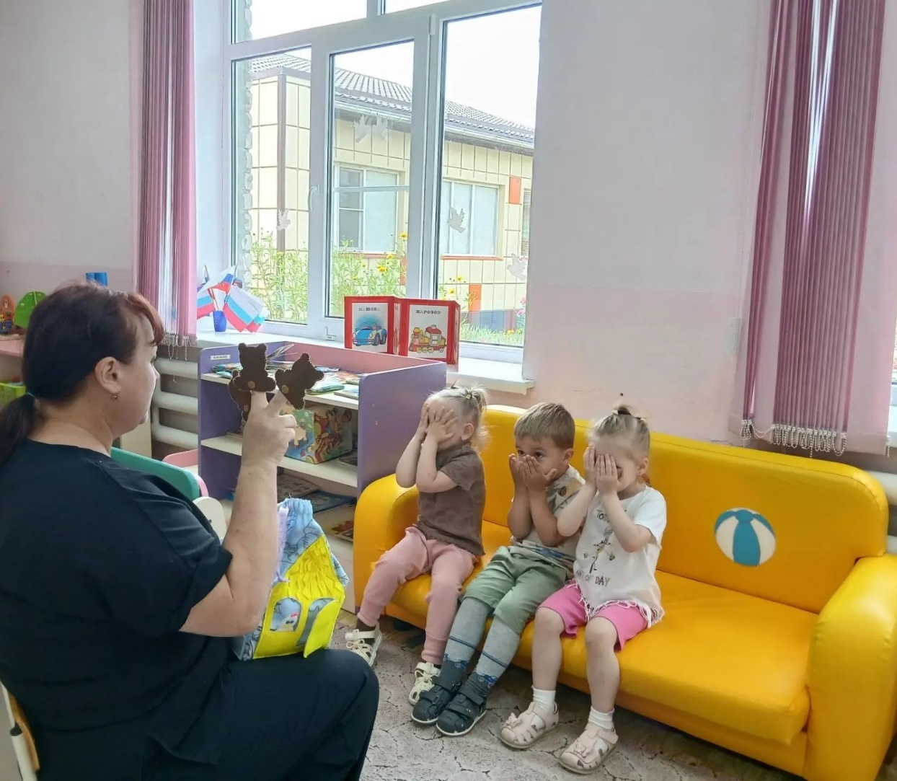
Дидактическая игра
«Кто спрятался?» по сказке «Три медведя»
Цель: Развитие внимания у детей.
Задачи:
- закреплять знание русских народных сказок;
- обогащать словарный запас детей;
- развивать речь, внимание, мышление, память, воображение

Slide 14
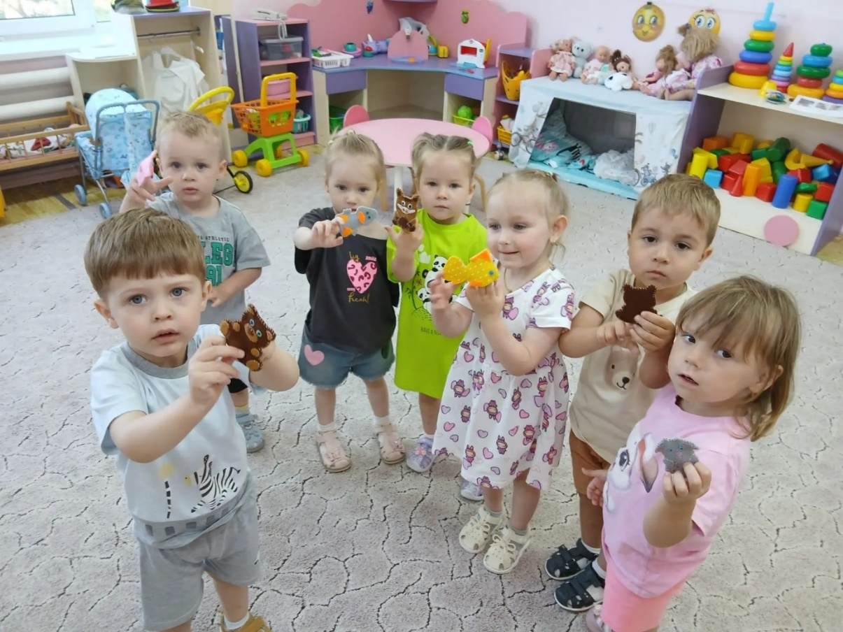
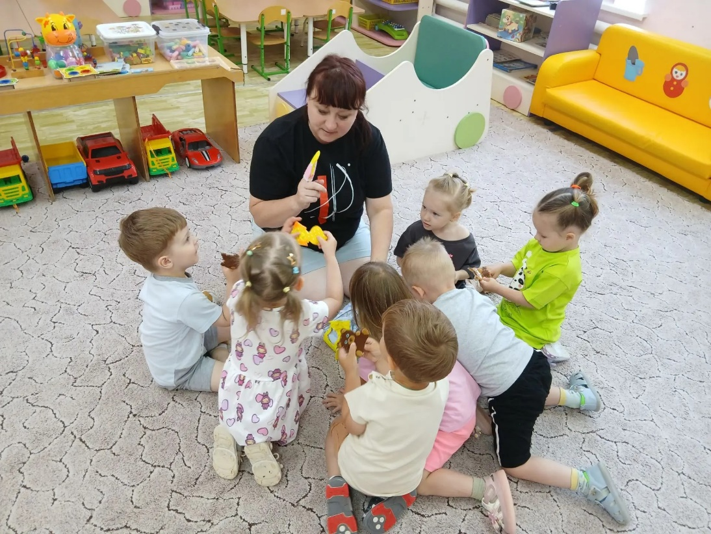
Дидактическая игра
«Я назову, а вы продолжите»
Цель: повысить интерес к жанру русской народной сказки, расширить кругозор детей.
Задачи:
- закрепить знания о героях сказки;
- способствовать развитию творческих способностей и словесно- логическому мышлению;
- активизировать словарный запас;

Slide 15
